Slide 1

2021 웹 개발 소수전공
Kakao api 를 이용한 도서 검색 웹 사이트
BOvOK
쀼 쀼 쀼
10415 옥인성 / 10502 김세희 / 10522 정지영
Notes:
안녕하세요 7조 쀼쀼쀼 의 조장 김세희입니다
저희 조는 차례대로 애플파이 아이왑 에드캔의 부부장 세 명이 모였기 때문에 팀명을 쀼쀼쀼로 정했습니당

Slide 2

목차
향후 계획
및
소감
소개
개발 내용
Notes:
이런 식으로 진행할 예정입니다

Slide 3
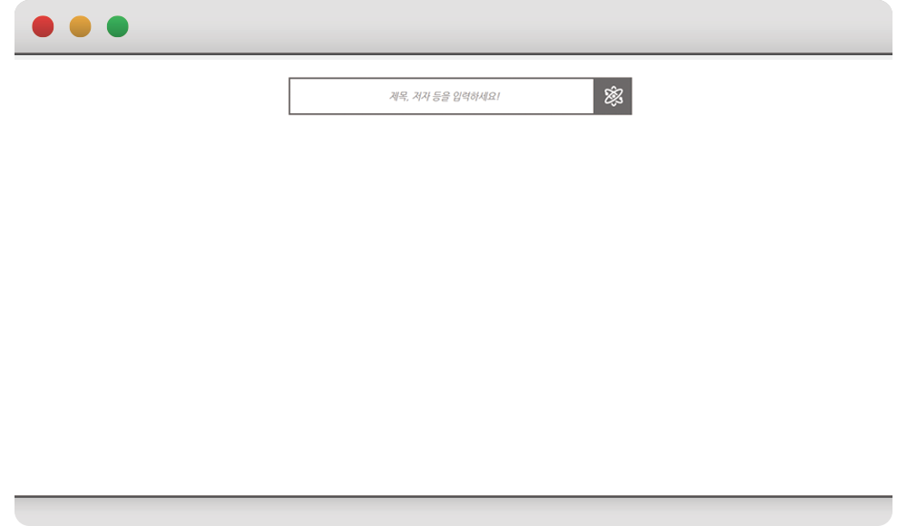
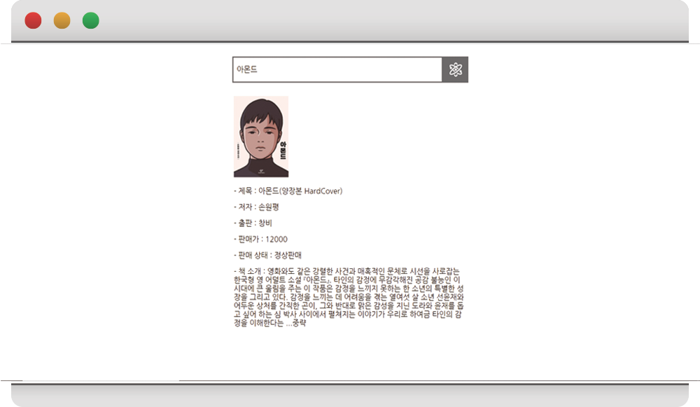
프로젝트 소개
프로젝트 명 : BOvOK
일주일 간의 웹 개발 소수전공 수업을 통해 배운
오픈 API 와 react 를 사용해 도서 검색 웹 페이지를 제작함
실행 방법 : 검색창에 https://bovok-6df4a.web.app/ 입력
개발에 사용한 API : Kakao 검색 API
구현 결과 :
>> 메인 화면
검색 결과 화면 <<
Notes:
저희의 프로젝트 이름은 BOvOK 입니다 그냥 북 이라고 읽어주시면 됩니다
책을 뜻하는 BOOK 에 v 를 추가해서 귀여운 얼굴 표정을 나타내보았습니다
저희는 일주일간의 웹프 소전 수업을 통해 배웠던 오픈 API 와 react 를 사용해
도서 검색 웹 페이지를 제작했습니다
지금 웹프 디코를 확인해보시면 url 링크가 하나 있을텐데요
실행 방법은 검색창에 그 url 을 입력해주시면 됩니다

Slide 4
개발 과정
시작
21 / 01 / 11
개발
21 / 01 / 12 – 21 / 01 / 13
발표
21 / 01/ 13
- 01 / 11 : 주제 선정 및 기획
- 01 / 12 : 신나는 개발
- 01 / 13 : 호스팅 및 유저 편의성 개선
Notes:
먼저 11일에는 주제 선정 및 기획을 진행했고
12일부터는 본격적으로 개발을 했습니다
13일 새벽에 마무리 되었고 이후에는 호스팅 및 유저 편의성 개발을 했습니다

Slide 5
개발 방법
Kakao 검색 API
react
firebase
Notes:
저희가 사용한 툴은 총 세 가지 입니다
먼저 카카오 검색 API 를 사용해 검색 결과를 불러와주었고
React 를 사용해서 웹 상에 나타내주었습니다
마지막으로 파이어페이스를 통해 호스팅을 해주었습니다

Slide 6
역할 분담
10415 옥인성
10502 김세희
10522 정지영
json 파일을
웹 상에서 구현
CSS
호스팅
Kakao API 를
json 으로 받아 옴
Notes:
먼저 지영이는 API 를 json 으로 받아오는 걸 했고
인성이는 그 파일을 웹 상에서 구현 했습니다
마지막으로 저는 CSS 및 호스팅을 맡았습니다
세명 모두 개발 및 기획에 함께 참여해 진행했습니다

Slide 7
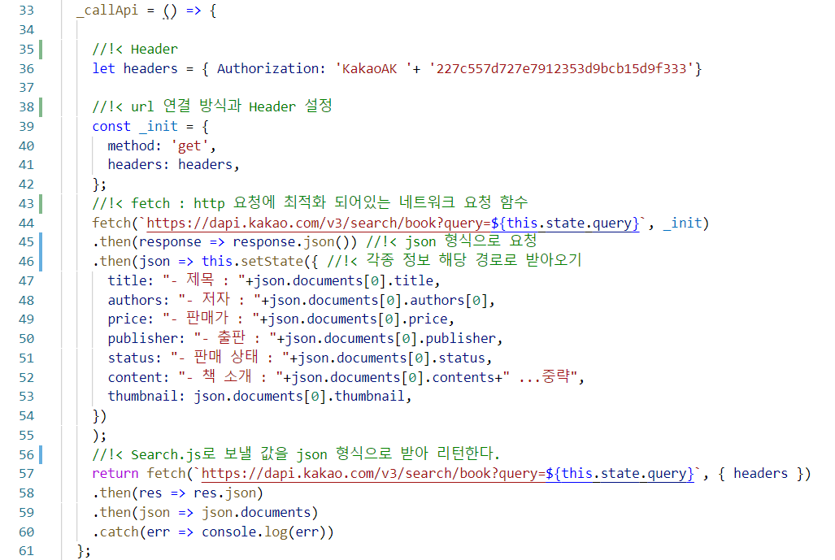
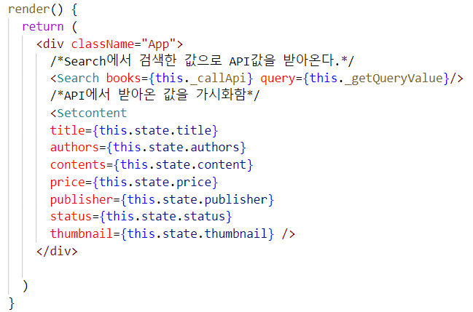
주요 개발 내용 (1) – App.js
>>
- _callApi : Kakao 검색 API 를 불러오는 함수
- header : {REST_API_KEY}
- fetch : http 요청에 최적화 되어있는
네트워크 요청 함수
- json 형식으로 요청 한 후
각종 정보를 해당 경로로 받아 옴
검색한 값으로 API 를 받아 옴
API 에서 받아온 값을 가시화 <<
Notes:
다음으로는 주요 개발 내용입니다
먼저 App.js 파일입니다
CallAPI 는 카카오 검색 API 를 불러오는 함수 입니다
Header 에는 레스트 에이피아이 키가 담겨있습니다
Fetch 란 http 요청에 최적화 되어 있는 네트워크 요청 함수를 뜻하고
Json 형식으로 요청 한 후 각종 정보를 해당 경로로 받아왔습니다
아래는 Api 에서 받아온 값을 가시화 해주는 코드 입니다.

Slide 8
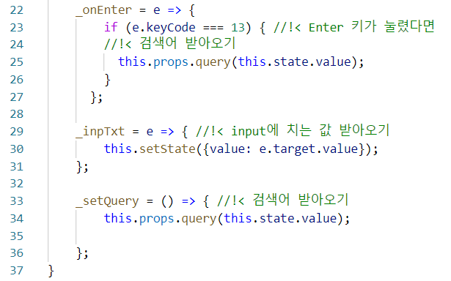
개발 내용 (2) – Search.js
- _onEnter : 검색어 입력 후 Enter 키를 눌렸을 때 해당 정보를 불러오는 함수
- _inpTxt : input 에 입력하는 값을 받아오는 함수
- _setQuery : 검색 버튼을 눌렀을 때 해당 정보를 불러오는 함수
Notes:
서치 js 파일에서는 총 세 가지의 주요 함수가 사용 되었습니다
_onEnter 란 검색어 입력 후 Enter 키를 눌렸을 때 해당 정보를 불러오는 함수
_inpTxt 함수는 input 에 입력하는 값을 받아오고
_setQuery 함수는 검색 버튼을 눌렀을 때 해당 정보를 불러오는 함수입니다

Slide 9
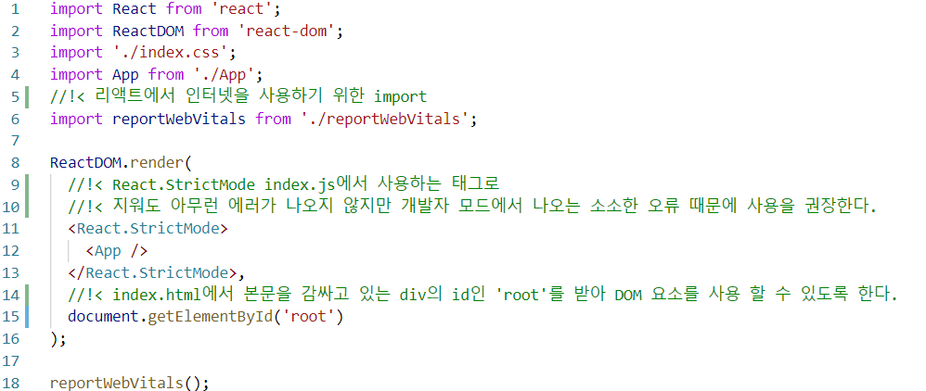

개발 내용 (3) – index.js
- ReactDom.render
: React.StrictMode index.js에서 사용하는 태그
지워도 아무런 에러가 나오지 않지만 개발자 모드에서 나오는 소소한 오류 때문에 사용 권장
- Document.getElementById(‘root’)
: index.html에서 본문을 감싸고 있는 div의
id인 'root'를 받아 DOM 요소를 사용 할 수 있도록 함
Notes:
인덱스 . Js 파일에서 살펴볼 것은
리엑트 돔 렌더 태그는 이 곳에서 사용하는 태그입니다 지워도 아무런 에러가 나오진 않지만개발자 모드에서 나오는 소소한 오류 때문에 사용을 권장합니다
아래는 본문을 감싸고 있는 div의 id인 'root'를 받아 DOM 요소를 사용 할 수 있도록 합니다

Slide 10
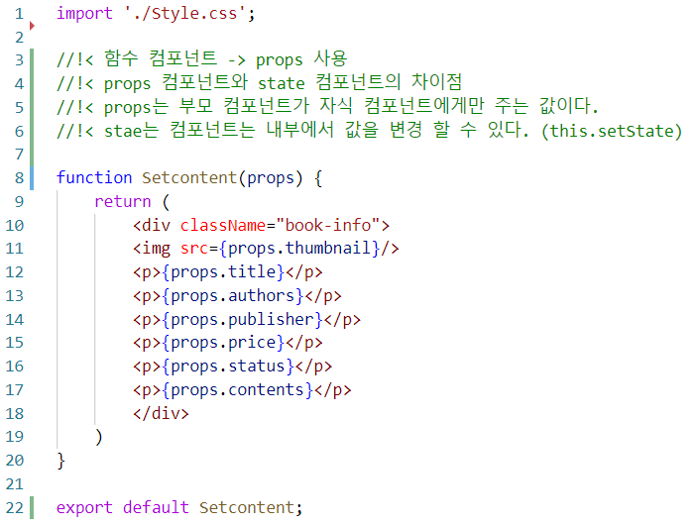
개발 내용 (4) – Setcontent.js
함수 컴포넌트 props 사용
** props 와 state 의 차이점
props : 부모 컴포넌트가 자식 컴포넌트에게 주는 값, 직접 수정 불가
state : 내부에서 값 변경 가능
Notes:
마지막입니다
이 파일에서는 함수 컴포넌트인 프롭스를 사용했습니다
첫 시간에 다뤘던 내용이기 때문에 다시 한 번 짚고 넘어가자면
프롭스는 부모 컴포넌트가 자식 컴포넌트에게만 주는 값이고
스테이트는 내부에서 값이 변경 가능한 것입니다

Slide 11



향후 계획 및 소감
- Kakao 검색 api로 불러온 정보는 많았지만 그 중 정확도가 가장 높은 책 한권만 뜨도록
기능을 구현하였는데 정확도 순서대로 여러 권의 책이 뜨도록 제작 예정에 있음
- 웹 문서, 동영상, 블로그 검색 등의 기능을 추가해서 완벽한 검색 브라우저를 만들고 싶음
< 10415 옥인성 >
프로젝트를 준비할 시간도 짧았고 실력도 많이 부족한 만큼 많이 헤매고 서로 고생도 많이 했는데 서로 도우면서 오류를 하나씩 고쳐 나가는 과정에서 매우 뿌듯했다. 같이 밤 늦게까지 프로젝트를 위해 함께해준 팀원들이 너무 고맙다.
< 10502 김세희 >
짧았던 시간만큼 많은 삽질과 많은 고생이 있었지만 오류를
하나씩 고쳐 나가고 빨간 줄이 지워지는 걸 보며 행복했다. 다들 열심히 참여해줘서 고맙고 시간이 얼마 없어서 많은 기능을 구현하지 못한 점이 아쉽다.
< 10522 정지영 >
짧은 시간동안 기획했던 것을 만드는 것이 처음에는 막막했지만 팀원들과 애쓰면서 노력하다 보니 하나하나 완성이 되어 가는 것이 눈에 보여
굉장히 뿌듯했다. 함께 애써준 쀼 쀼 쀼 팀원들이 고맙다.
Notes:
향후 계획 및 소감입니다
카카오 검색 api 로 불러온 정보는 많았지만 그 중 정확도가 가장 높은 책 한 권만 뜨도록 기능을 구현하였는데
정확도 순서대로 여러 권의 책이 뜨도록 제작 예정에 있습니다
웹 문서, 동영상, 블로그 검색 등의 기능을 추가해서 완벽한 검색 브라우저를 만들고 싶습니다
아래는 각자의 소감입니다

Slide 12
감사합니다 :D
쀼 쀼 쀼
10415 옥인성 / 10502 김세희 / 10522 정지영
PPT 템플릿 출처 : 왕별의 비행
Notes:
이상으로 프로젝트 발표를 마치겠습니다
감사합니다

